Slide 1
Apego en Primera Infancia
Dispositivo socio-educativo
Centro de Primera Infancia
“Pulgarcito”

Slide 2
Consideraciones generales del dispositivo:
Asisten 192 niños y niñas, entre 1 a 3 años, por 8 horas diarias, de lunes a viernes
Pertenecen a familias de alta vulnerabilidad social de la zona periférica de la Ciudad de Buenos Aires
Los grupos están formados por un promedio de 20 a 25 niños y niñas, y están a cargo de dos adultas: 1 docente de nivel inicial y 1 asistente/madre cuidadora
El objetivo del Centro es garantizar el crecimiento y desarrollo saludable de niños y niñas. Se busca satisfacer las necesidades fisiológicas, afectivas, psicomotrices, de juego, recreación y socialización
Fortalecer los vínculos entre madres-padres e hijos, acompañando en la crianza a través de talleres, encuentros, charlas, entrevistas, juegos
Favorecer instancias de aprendizaje y desarrollo desde una perspectiva de promoción de Derechos.

Slide 3
APEGO: es una temática transversal en el trabajo con niños y niñas pequeñas
Especialmente durante el período de inicio y en la adaptación
Despedirse de su familia sin angustia
Crear un vínculo afectivo con las docentes y asistentes

Slide 4
A partir de febrero de 2018 comenzamos a realizar capacitaciones con las docentes y asistentes respecto a la temática del APEGO
Considerando que de acuerdo a cómo el niño vivencie sus primeros momentos en el Centro, podremos establecer acciones futuras, tanto para fortalecer su relación con los Otros como para revertir el tipo de vinculación que establezcan hasta el momento.
Trabajando fuertemente con las familias en estos primeros meses, pudimos revisar con ellos aspectos vinculares y relacionales de cada día.

Slide 5
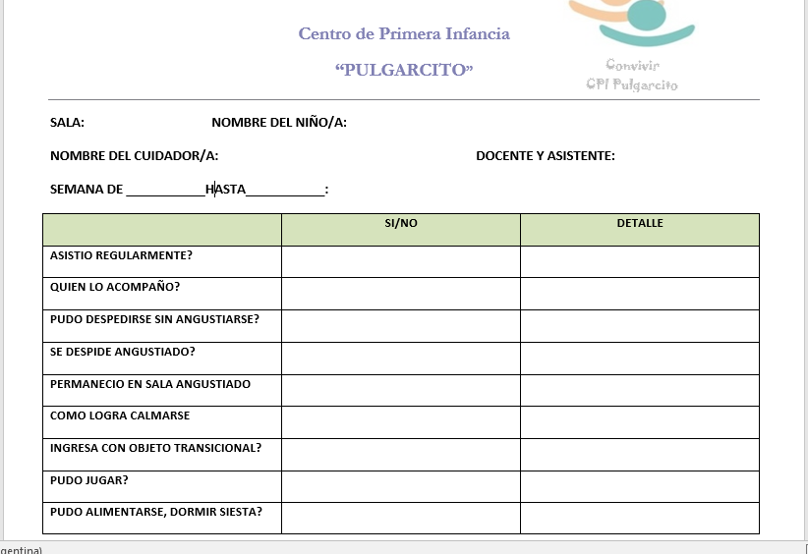
Cada equipo de trabajo debe completar al finalizar cada semana la siguiente ficha para cada niño:
Paralelamente se realiza la 1er entrevista a las familias, a cargo del equipo docente

Slide 6
ESTA FICHA PERMITE:
Evaluar la semana de adaptación al nuevo medio y a las cuidadoras
Con qué recursos internos cuenta el niño/a para enfrentarse a situaciones nuevas
Cuál es su modalidad de apego (seguro, resistente, evitativo, desorganizado)
A partir de esto se realizan encuentros con el equipo docente y de profesionales con el fin de pensar estrategias de intervención personalizadas.

Slide 7
Ejemplo de apego RESISTENTE:
Esta es una escena que se repite en varias familias.
El uso de la tecnología como “calmante” de angustia, de demanda.
A partir de lo observado se trabajó con las docentes para que puedan invitar a la mamá a jugar con el niño; a revincularse a través del sostén, de la mirada, las palabras de aliento, del juego de aparecer y desaparecer y de las rutinas diarias a lo largo de 1 semana. Es decir, primero establecer simbiosis y luego trabajar la separación.
El equipo de profesionales a través de entrevistas trabajó con la familia sobre sus propias matrices de aprendizajes, su rol de hijo/hija, sus evocaciones respecto de sus propias infancias, la decodificación del llanto y de los recursos que ellos tienen para poder calmar la angustia de su hijo sin necesitar de la tecnología.
Niño de 1 año 3 meses que ingresa por tercera vez al dispositivo. En los días anteriores ingresó con su mamá y su papá quienes se mostraron observadores del espacio y de la propuesta docente.
El niño buscaba la mirada de ambos pero podía jugar y desplazarse por el espacio solo.
Las docentes al tercer día les proponen a sus padres que esperen afuera unos minutos para ver qué actitud presenta el niño. Juega unos 10 minutos y comienza a buscarlos; al no verlos se angustia y llora parándose en la puerta. La docente hace pasar a su mamá a la sala y ella al verlo le entrega su teléfono celular con un video de “PEPPA PIG”; el niño se calma, deja de llorar y deambula por la sala mirando el dispositivo. Su mamá se sienta en una silla y observa…

Slide 8
Sintetizando…
En todos los casos de APEGO que se presentan, hay que acompañar la revinculación desde un lugar de respeto y colaboración con cada familia
Tener en cuenta que cada familia hace lo que puede y sabe en función de sus propias experiencias
Cada día es un aquí y ahora; un oportunidad única para cada familia ese día en el Centro, por lo tanto hay que intervenir con los mejores recursos que se tengan y que puedan generar vínculos sanos.

Slide 9
“No existen carencias por falta de estímulos, sino por la ausencia de relaciones estimulantes”
Lic.Daniel Calmels
Psicomotricista

